Slide 1
СВІТ КЕМБРІЙСЬКОГО ПЕРІОДУ
Природнича історія Землі

Slide 2
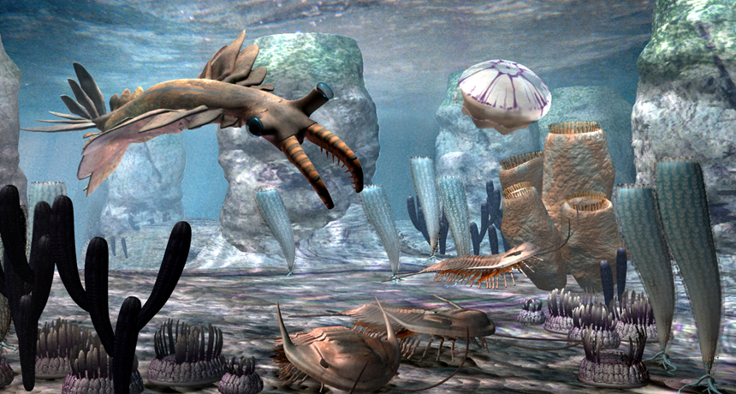
КЛЮЧОВІ ОСОБЛИВОСТІ
Кембрійський період, кембрій — перший період палеозойської ери, в стратиграфічній шкалі іде за рифеєм (вендом) і передує ордовицькому періоду. Почався 541,0 ± 1,0 млн років тому, а закінчився 485,4 ± 1,9 млн років тому. Отже, кембрій тривав приблизно 56 млн років. Відклади кембрійського періоду є на всіх континентах.
Нижня межа визначена за появою решток скелетних організмів. Можна виділити перші багатоклітинні організми, які є більш складними, ніж губки або медузи.

Slide 3
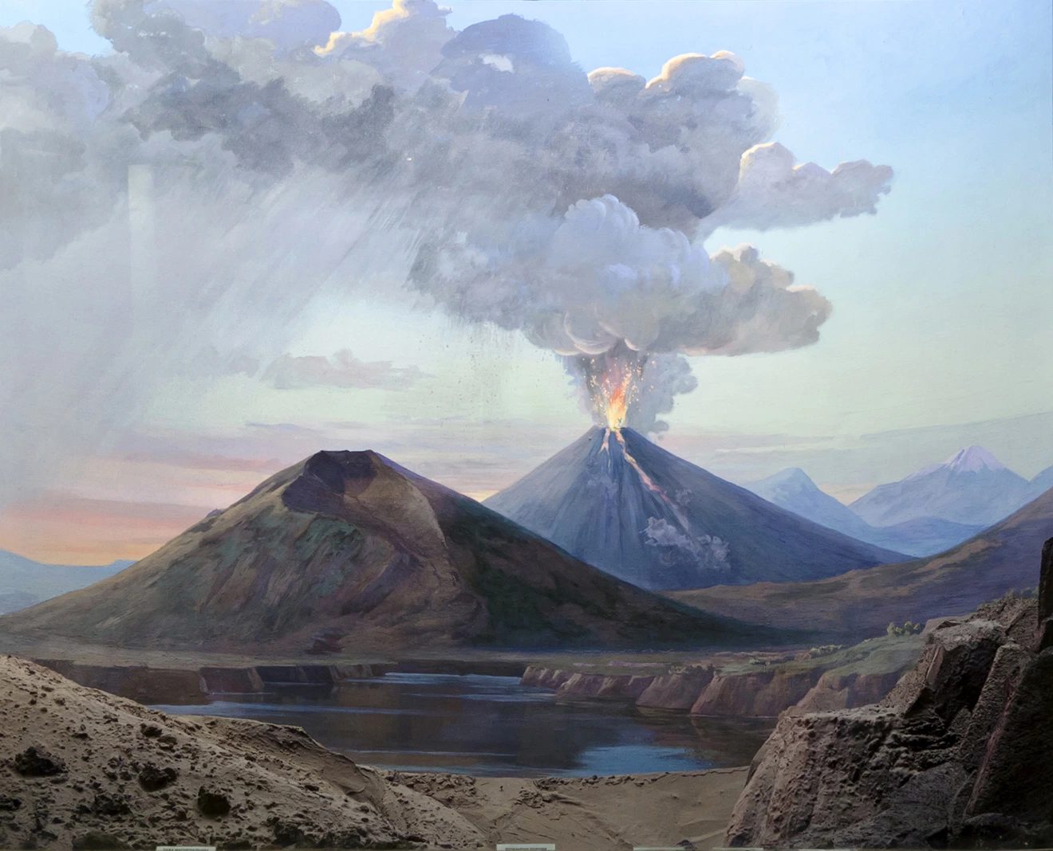
КЛІМАТ КЕМБРІЮ
З відступом протерозойських льодовиків клімат Землі поступово теплішав. Упродовж кембрію не виявлено суттєвих зледенінь. Жоден з існуючих на той час материків не розташовувався поблизу полюсів, тому температура суші залишалася досить високою. Глобальний клімат був, ймовірно, тепліший та однотипніший за сучасний.
Вважається, що клімат кембрійського періоду був значно теплішим, ніж у попередні часи. У цей період на полюсах не було льодовикового періоду. Тобто жодна територія не була покрита льодом. Але існували окремі зміни протягом самого періоду.

Slide 4
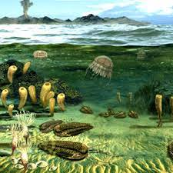
Нижній кембрій: У цей час континент Гондвана та інші менші масиви суші займали всі екваторіальні зони. Це відомо завдяки вивченню родовищ вапняку.
Середній кембрій: в цей час існував трансгресивний цикл моря, який переривався двома регресивними імпульсами.
Верхній кембрій: Велика частина континенту Гондвана, яка займала більш екваторіальні позиції, рухалася в напрямку більш холодних широт. Менші континентальні маси, такі як Лаврентія, Сибір та Австралія, займали екваторіальні позиції.

Slide 5
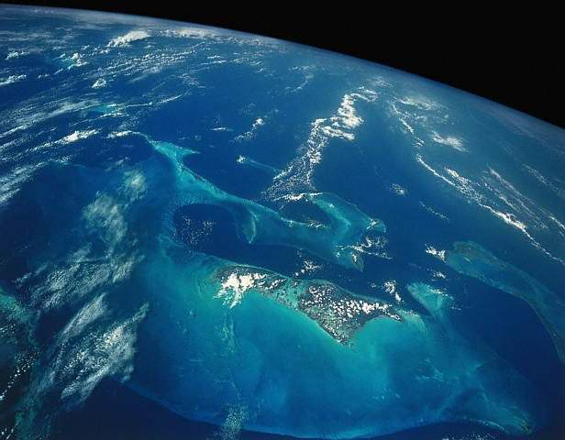
ГІДРОСФЕРА І АТМОСФЕРА
З відступом протерозойських льодовиків рівень моря значно піднявся. Низькі регіони, такі як Балтика, були затоплені, а значна частина світу охоплювалася мілкими епіконтинентальними морями. Відповідно, такі умови сприяли процвітанню та подальшій еволюції морських живих організмів. Хоча загалом кембрійський клімат і називають парниковим, проте упродовж нього відбувались коливання рівня океану.
Концентрація вуглекислого газу (CO2) в атмосфері була у 15 разів вища за сучасну.

Slide 6
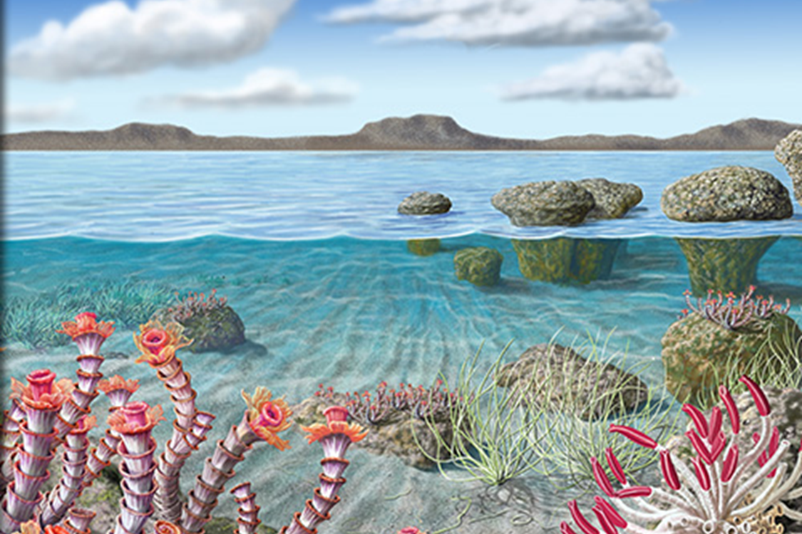
КЕМБРІЙСЬКІ МОРЯ
Океан Панталаса - це той, який охопив більшу частину планети, тоді як інші незначні океани, такі як Прототетіс та Ханти, були знайдені між водами менших континентів, що називаються Лаврентія та Балтія.
Під час кембрію океани поступово насичувались киснем. Незважаючи на те, що до початку періоду в атмосфері уже було досить багато кисню, лише в кембрії, коли значно зменшилась кількість аеробних бактерій, зріс рівень кисню в океанічних водах. Цей розчинений кисень, можливо, спровокував Кембрійський вибух.

Slide 7
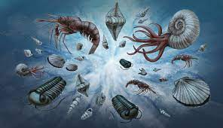
КЕМБРІЙСЬКИЙ ВИБУХ
Кембрійський вибух, який відбувся на самому початку Кембрійського періоду – це раптова поява і швидке розселення форм з твердим мінеральним скелетом: фосфатним, вапняним, кремнієвим.
Кембрійський еволюційний вибух - одна з найбільших загадок в історії розвитку життя на Землі. Знадобилося 2,5 млрд. років, щоб найпростіші клітини розвинулися в більш складні еукаріотні клітини, і ще 700 млн. років для виникнення перших багатоклітинних організмів. А потім, усього за якісь 100 млн. років, світ виявився заселений найнеймовірнішними багатоклітинними тваринами.

Slide 8
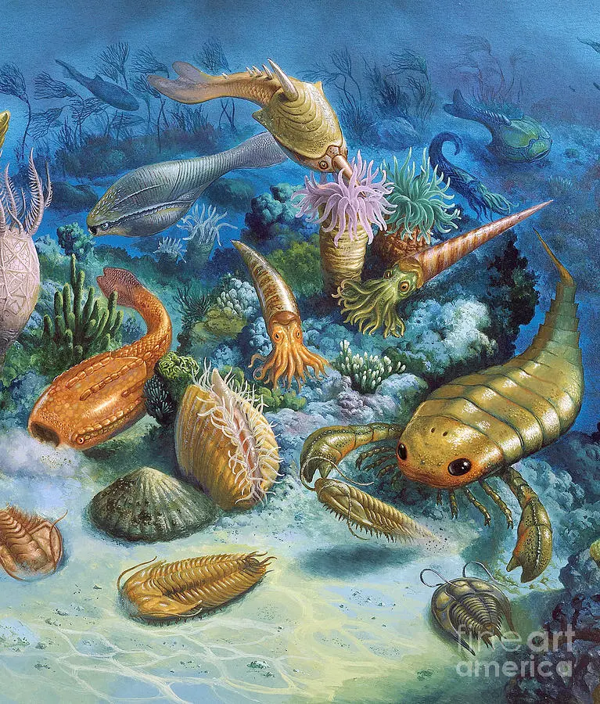
Як заявляють американські геологи у статті, опублікованій у журналі Nature, насичення вод первинного океану мінералами, які вимивалися на початку Кембрійського періоду з метаморфічних порід, що вийшли на поверхню Землі, стало тим поштовхом, який спровокував "еволюційний вибух" і появу перших безхребетних тварин.
Мінералізація океанів змусила морські мікроорганізми еволюціонувати, що у кінцевому підсумку призвело до появи перших багатоклітинних організмів. Інтенсивне вивітрювання призводило до насичення первинного океану великою кількістю іонів кальцію, заліза, магнію та інших речовин, якими були багаті метаморфічні стародавні породи. Це змушувало морські мікроорганізми еволюціонувати, що у кінцевому підсумку призвело до появи перших багатоклітинних.

Slide 9
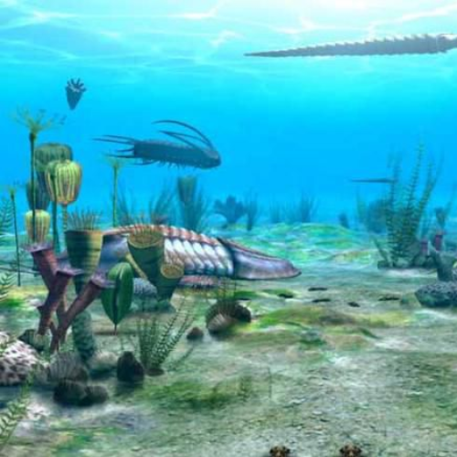
Протягом цього еволюційного перетворення, яке тривало близько 20 мільйонів років, з’явилося щонайменше 11 із 20 типів тварин, зареєстрованих сьогодні. Звичайно, це не єдиний «вибух життя», зафіксований за всю історію Землі, оскільки, наприклад, масове вимирання тріасу-юри дозволило пізніше домінувати динозаврів. Заміна видів після звільнення багатьох екологічних ніш не є нічим новим, хоча жодна з них не була порівнянна з кембрійським вибухом.

Slide 10
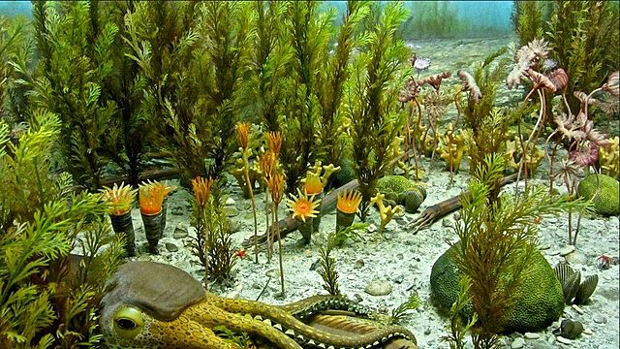
РОСЛИННИЙ СВІТ
В кембрійський період життя все ще існувало у воді. Рослинний світ представлений здебільшого чисельними вапнистими водоростями та примітивними вищими рослинами. Значно поширились великі багатоклітинні бурі і зелені водорості.
Питання про існування вищих наземних рослин в цей час залишається відкритим: відомі нечисленні суперечливі залишки і відбитки, видова приналежність яких досі невизначена.

Slide 11
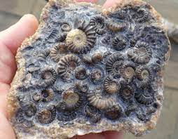
ТВАРИННИЙ СВІТ
В цей час виникла більшість груп тварин: членистоногі, молюски, голкошкірі та хордові та 75% представлених сьогодні підрозділів на землі.
У морях кембрійського періоду жили найпростіші, губки, кишковопорожнинні, членистоногі, молюски, голкошкірі, нижчі хордові.

Slide 12
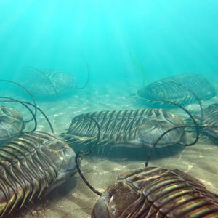
НАЙВІДОМІШІ ПРЕДСТАВНИКИ ФАУНИ
Серед найвідоміших живих істот, що належать до цього геологічного поділу, ми знаходимо трилобітів, нині вимерлих членистоногих, які налічували близько 4000 видів, і з яких, на щастя, ми отримали велику кількість скам’янілостей.
Трилобіти і зараз привертають увагу багатьох дослідників через важливе стратиграфічне значення, оскільки знахідки їхніх скам’янілостей в палеозойських відкладах надзвичайно часті.

Slide 13
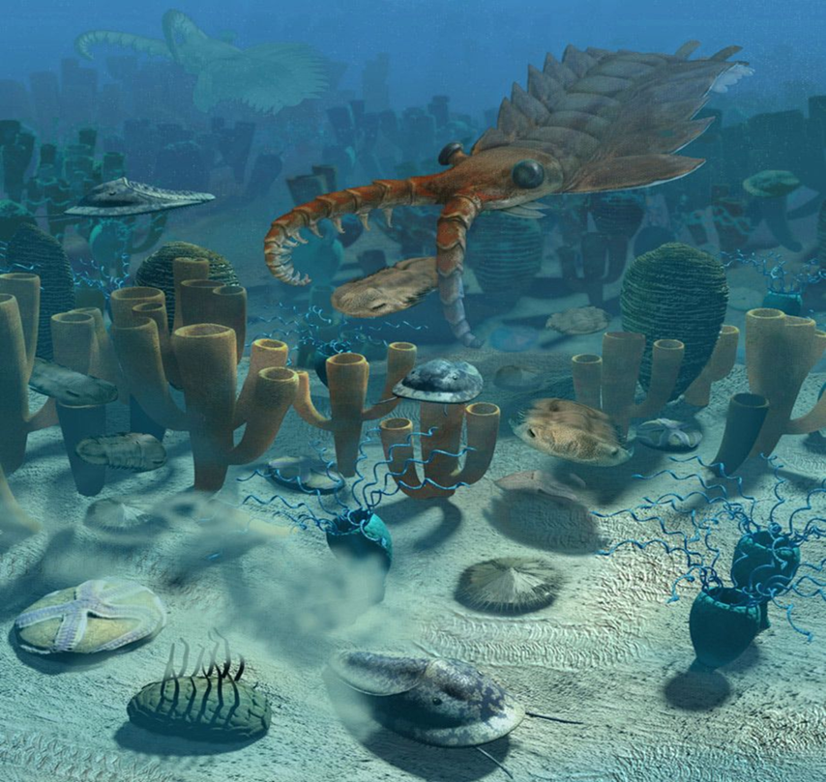
Аномалокаріси - членистоногі з класу дінокарид, які використовували для плавання гнучкі бічні лопаті. Це найбільші тварини кембрійського періоду: довжина тіла інколи досягала 2 метрів. Вели хижий спосіб життя. Сліди укусів аномалокарісів знайдені на відбитках трилобітів.
Опабінія. Креветкоподібна істота з безліччю плавників, довгим хоботком і - що найдивніше - з п'ятьма очима, розташованими на голові абсолютно хаотично!

Slide 14
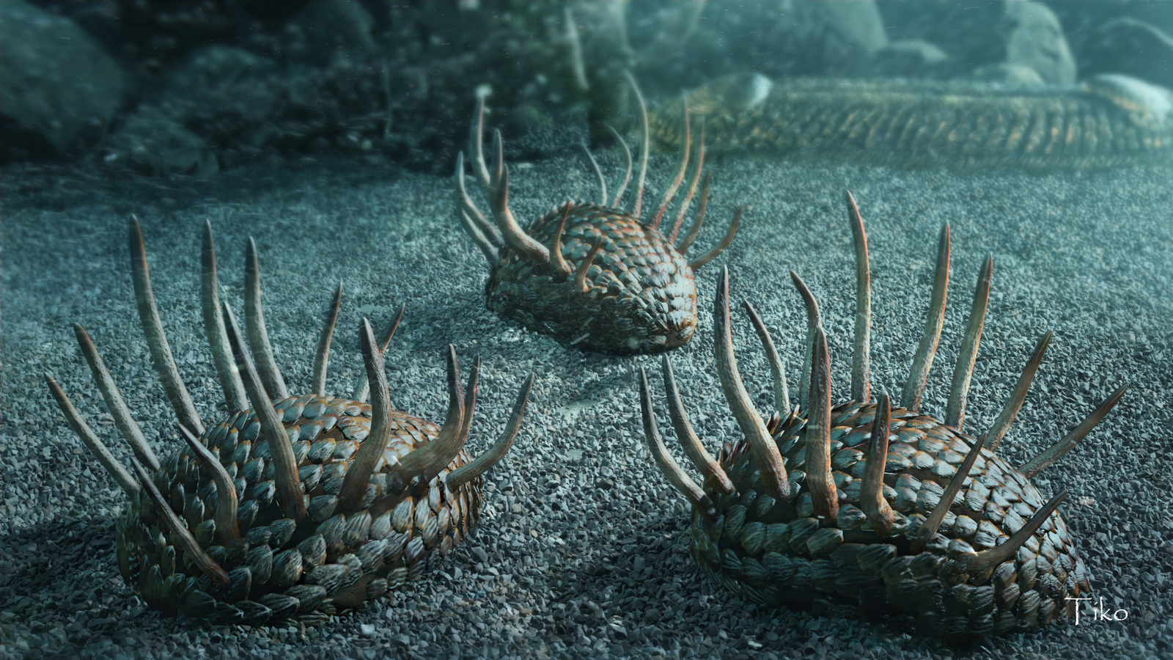
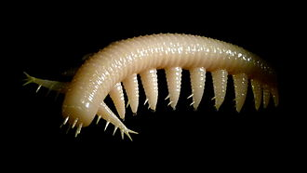
Віваксія. Представник нового покоління багатоклітинних організмів, рід викопних м'якотілих лускатих тварин. Вірогідно, що віваксія жила з кінця нижнього кембрію до середнього кембрію.
Айшеайя — вимерлий рід лобоподів із м’яким тілом, відомий із середнього кембрію Північної Америки, із середньою довжиною тіла 1–6 см. Можливо, харчувалася губками, оскільки її залишки часто знаходять разом з останками губок.

Slide 15
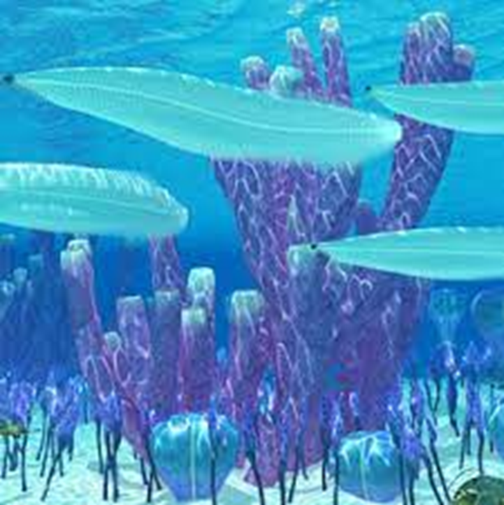
Наш прямий кембрійський предок
Пікайя — невелика червоподібна тварина, яку вважають предком хребетних. Пікайя була схожа на ланцетника з хвостовими плавцями близько 4 см завдовжки.
Задня половина її червоподібного тіла була сплющена і помітно розширена. Імовірно, тварина могла активно плавати, хвилеподібно згинаючи тіло, передовсім його сплющену задню частину. Хоча у пікайї не було зовнішніх скелетних утворень, всередині її тіла проходив тяж, який слугував опорою для мускулатури — нотохорд. Таким чином пікайя є найдавнішим відомим нам хордовим і нашим предком.

Slide 16
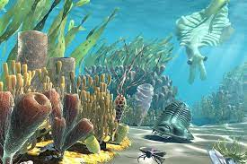
ІНШІ НАСЛІДКИ
В кембрійському періоді відбулися й інші події:
Відбулася ескалація маси планктону.
Присутність мінералізованих скелетів у живих істот поширюється.
Сформувались перші рифи.
Тварини почали використовувати поверхневі шари субстрату, тобто вони почали практикувати розкопки як метод отримання їжі.
Почалися складні екологічні взаємодії, а разом з ними і створення трофічних ланцюгів.

Slide 17
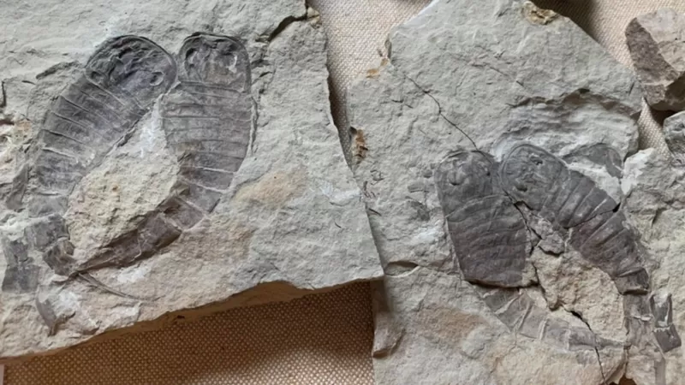
НА ТЕРИТОРІЇ
УКРАЇНИ
На самому початку кембрійського періоду внаслідок тектонічних рухів пізньобайкальської складчастості відбулася майже повна регресія моря. Мілководний морський басейн існував лише в Карпатській геосинкліналі та в межах прилеглої частини платформи, де накопичувалися теригенні осадки. Решта території України впродовж К.П. була низьким пустельним суходолом. Своєрідні умови морських басейнів зумовили широкий розвиток одноклітинного мікрофітопланктону та відносно бідного світу скелетних безхребетних тварин, серед яких переважали трилобіти, брахіоподи, головоногі молюски, форамініфери. Більша частина території України перебувала в межах субтропічної області.

